Slide 1
VERİTABANLARI EĞİTİMİ 08.05.2025
Öğr. Gör. Dr. Nuriye OZAN

Slide 2
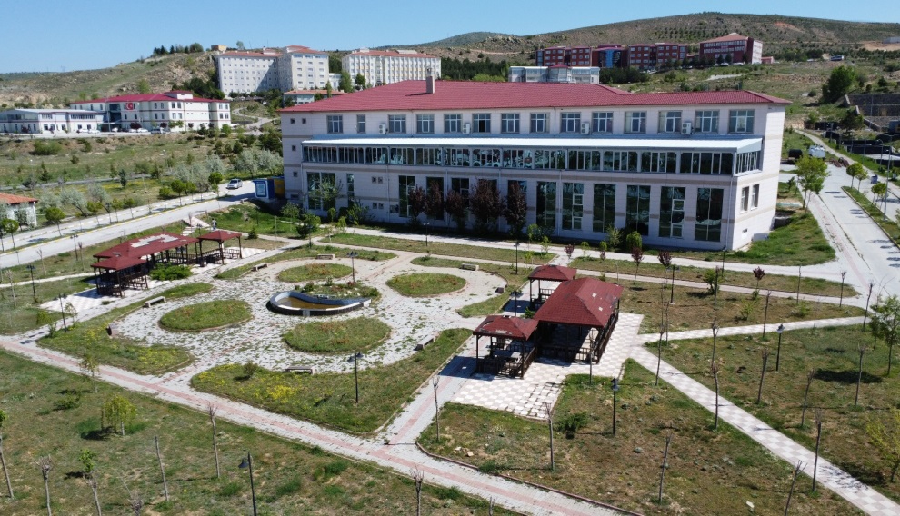
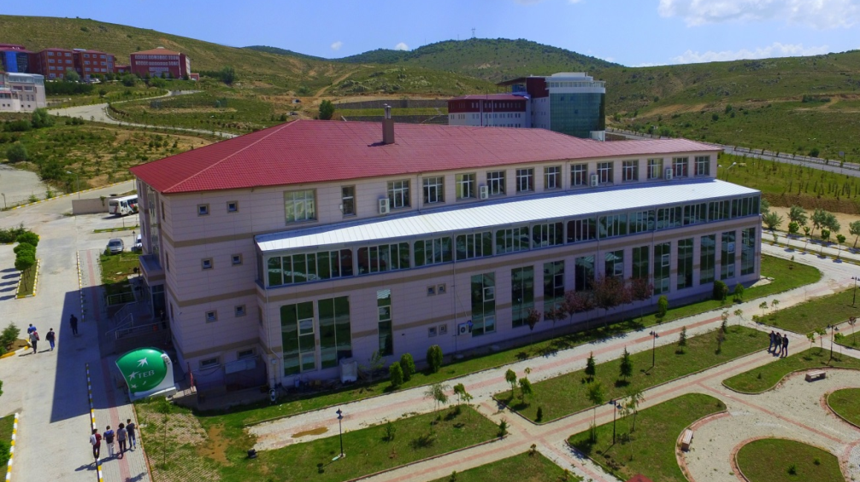

Slide 3
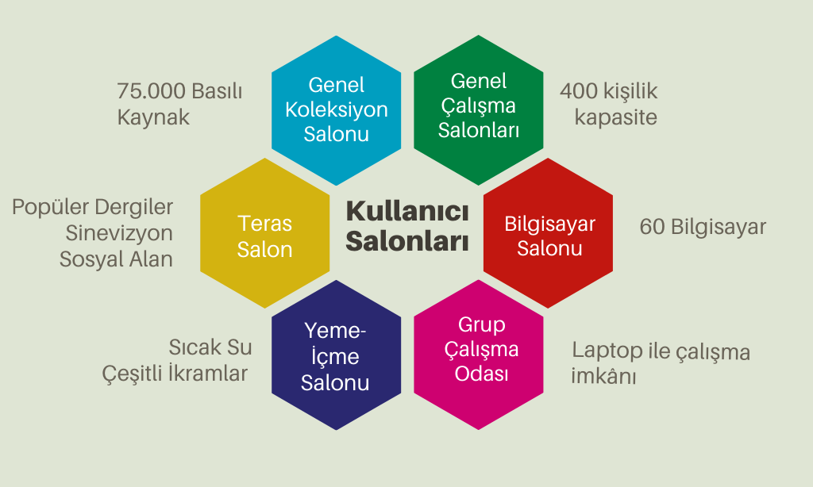

Slide 5
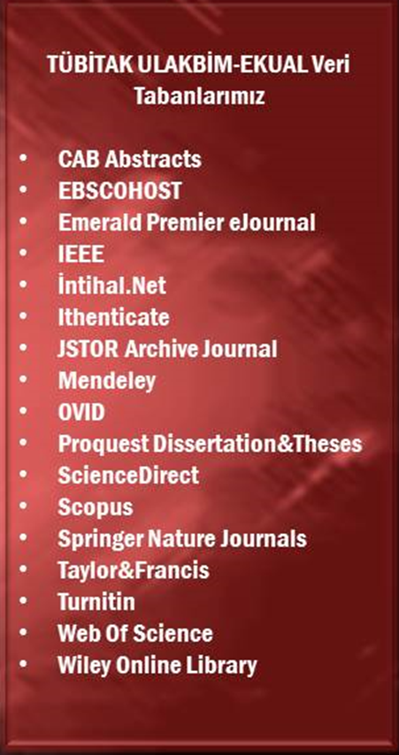
Access Medicine
Case Files Collection
Akademik Sunum
Akademik TV
AYEUM
BookCites
HiperKitap
Lexpera Hukuk
MathSciNet
SOBIAD
Transleyt
Turcademy
UpToDate Advanced
Wikilala
PİRİ Keşif Aracı
VETİS Uzaktan Erişim Aracı
15 Abone Veritabanı
45 Ulakbim Veritabanı
2 Keşif Aracı
1 Uzaktan Erişim Aracı
71.310 Kitap
177.454 e-Kitap
73.623 e-Dergi
5.963 Video Eğitim
300 milyon Kaynak

Slide 7
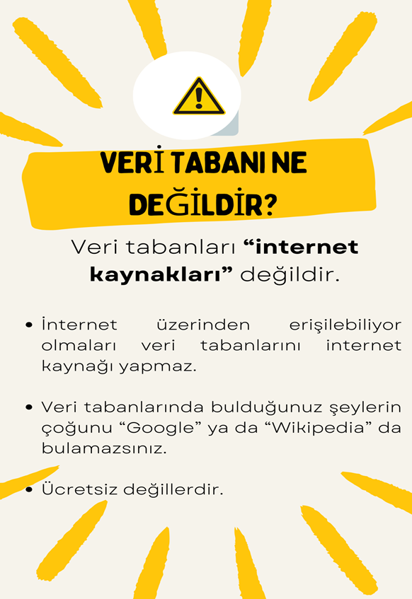

Slide 9
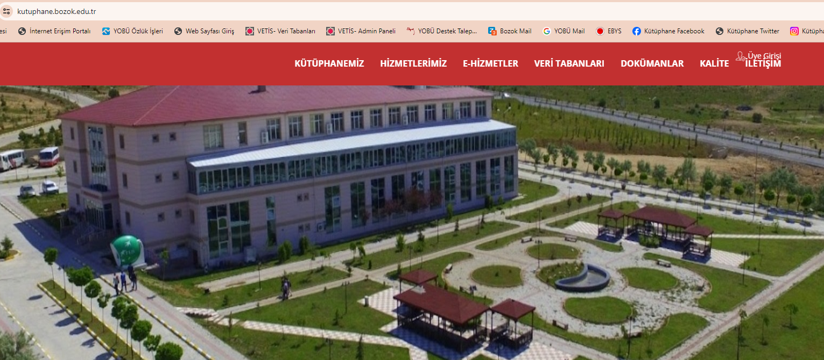
WEB SAYFAMIZ ( kutuphane.bozok.edu.tr)

Slide 10
E-Hizmetler
Veri Tabanları

Slide 11
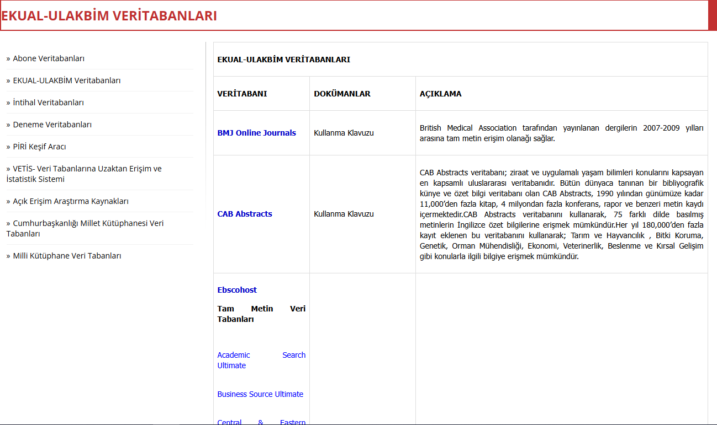

Slide 13
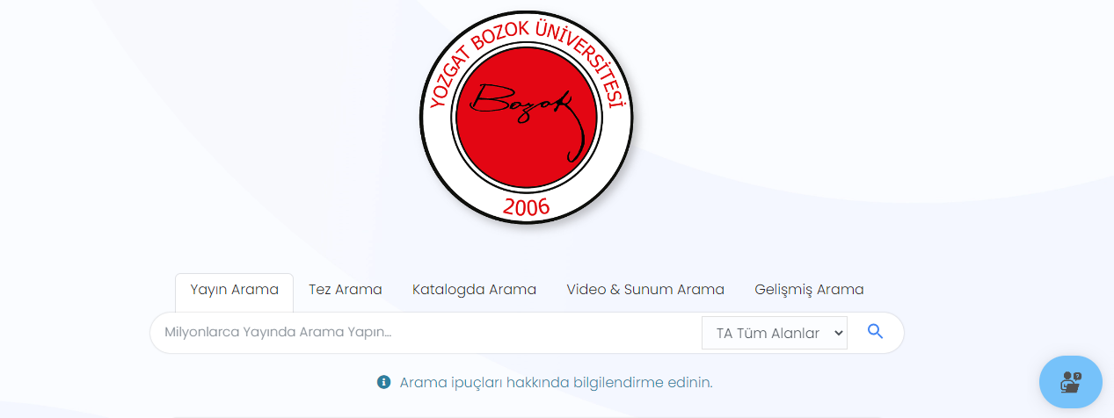
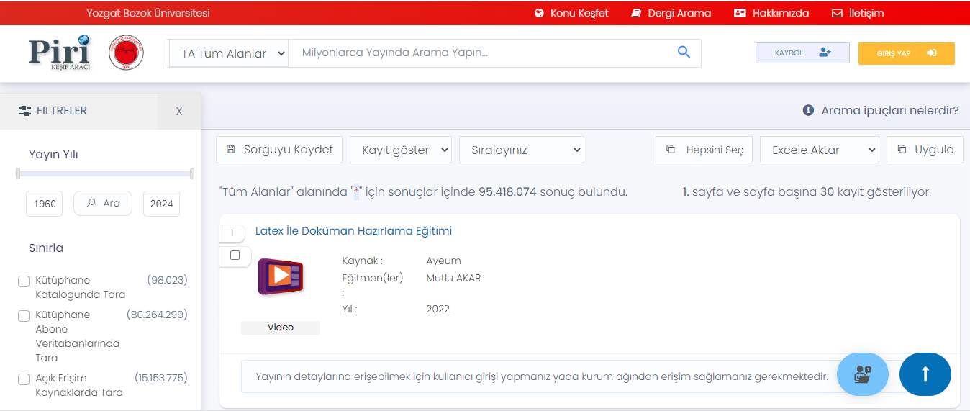
Tarama teriminizi
buraya yazınız.
Keşif Aracı ile
Tüm e-Kaynaklarda
Kolay Tarama
Filtreleme Ekranı

Slide 14
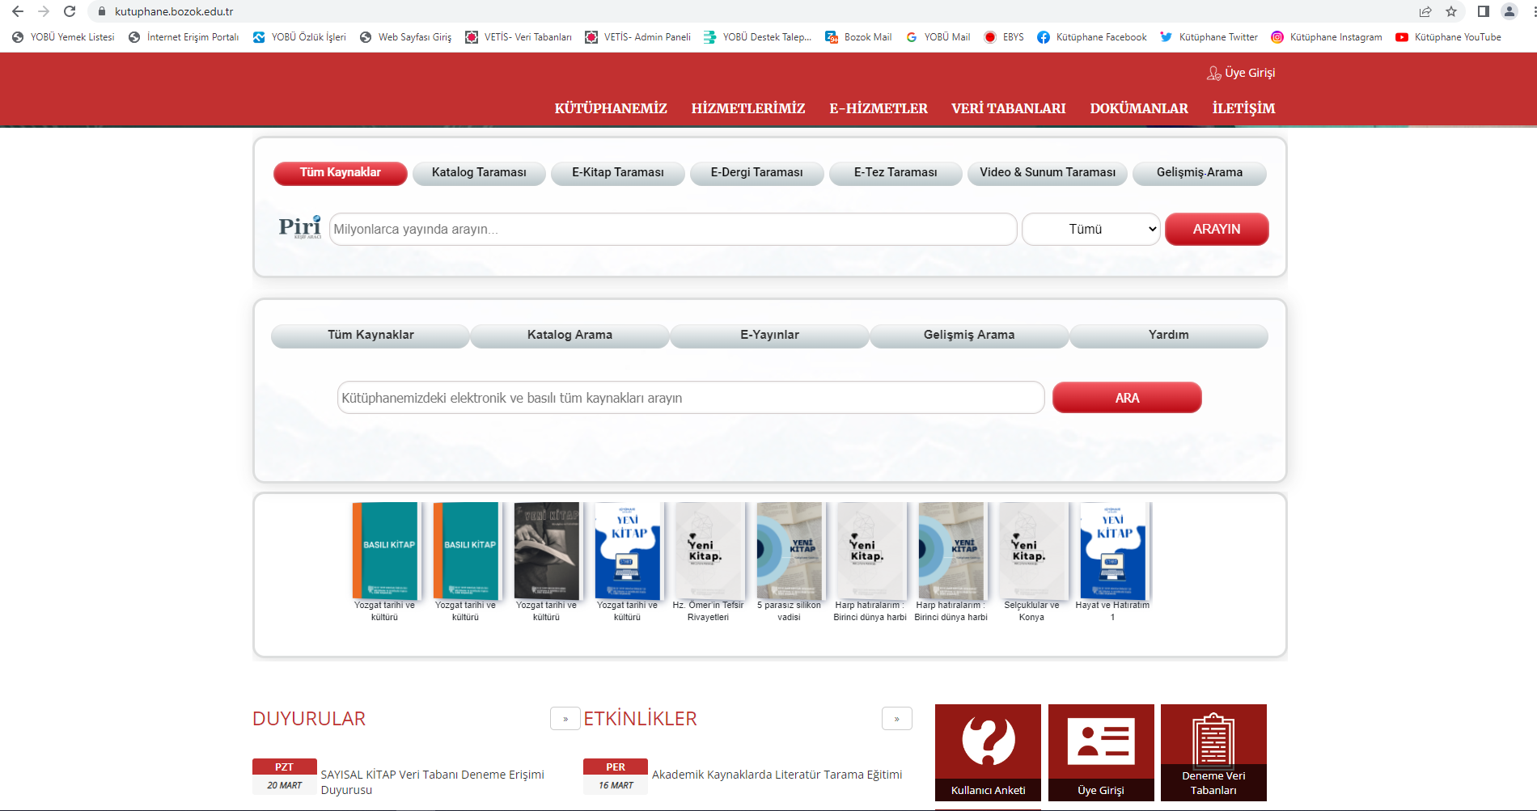
Kaynak Araştırma Araçları (Keşif Araçları)

Slide 15
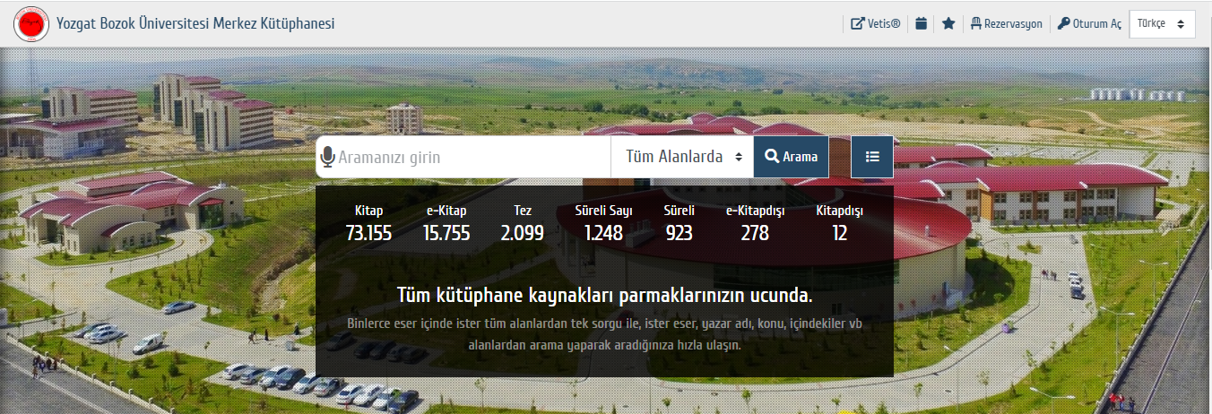
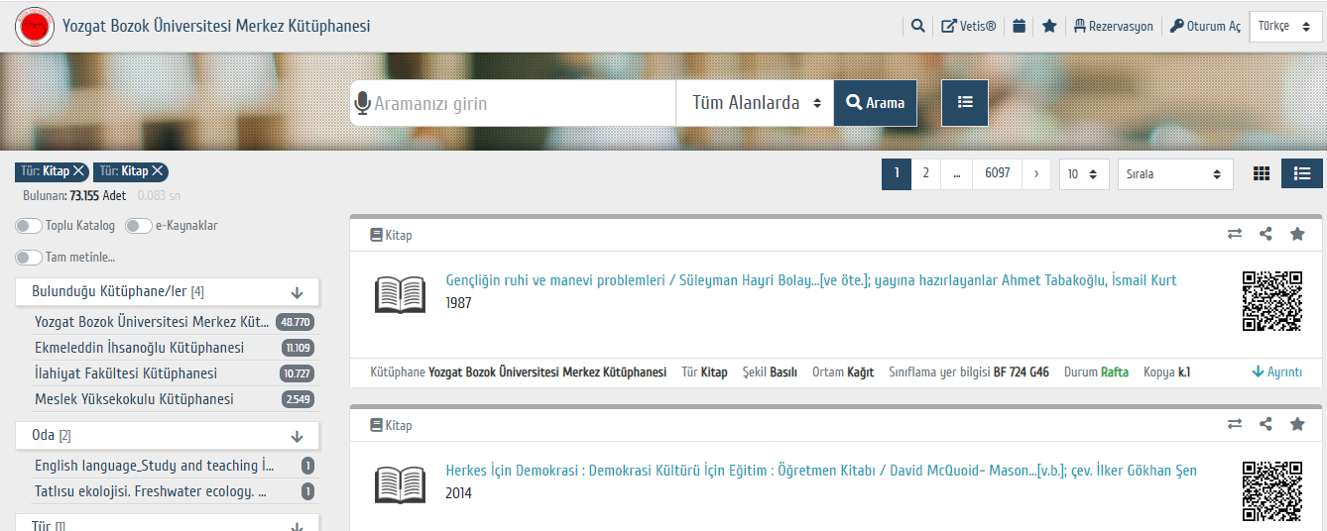
YORDAM Sistemi
Üzerinden Basılı
Kaynak Tarama
Tarama Çubuğu
Filtreleme Ekranı
Tarama Sonucu Ekranı

Slide 16
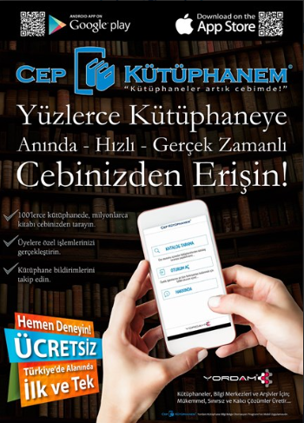
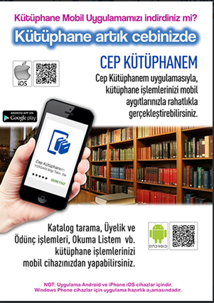

Slide 17
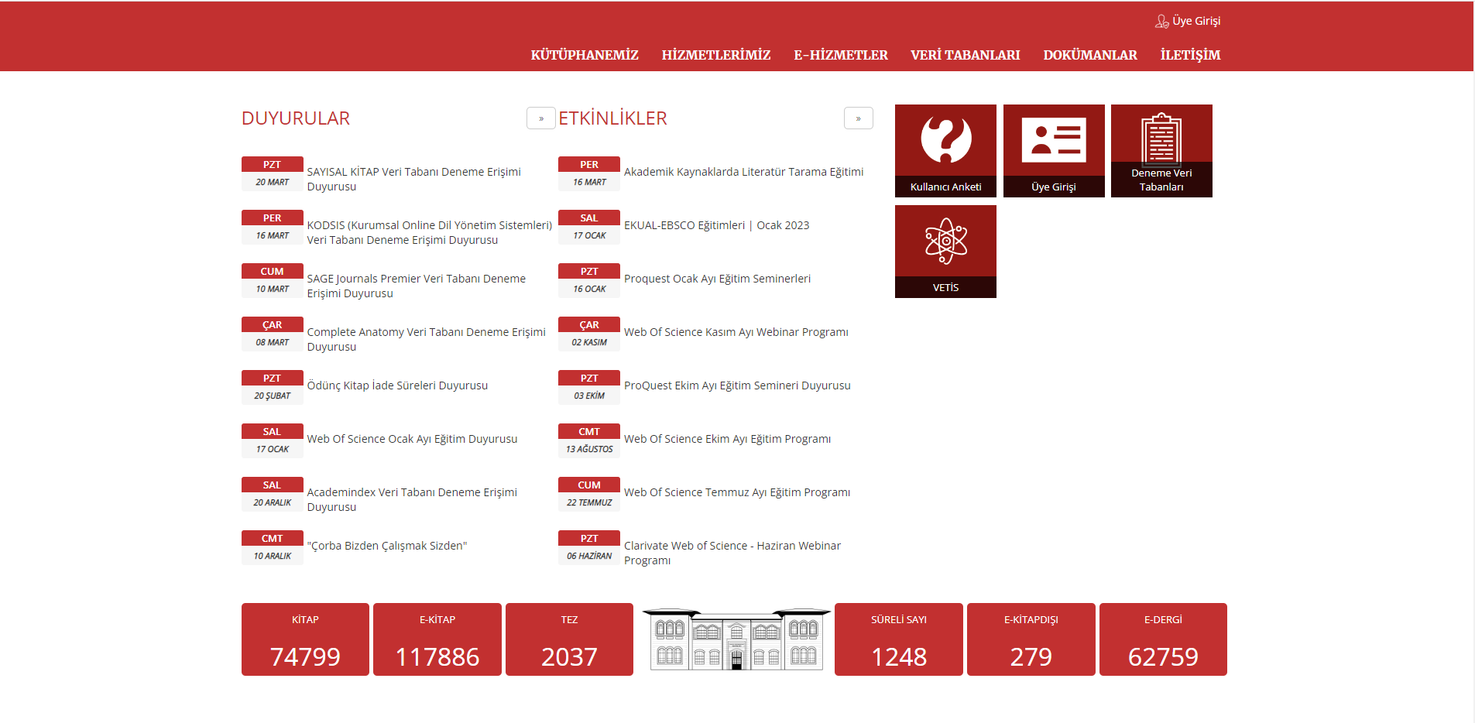
VETİS
(e-Kaynak Uzaktan/ KampüsDışı Erişim Sistemi)r

Slide 18
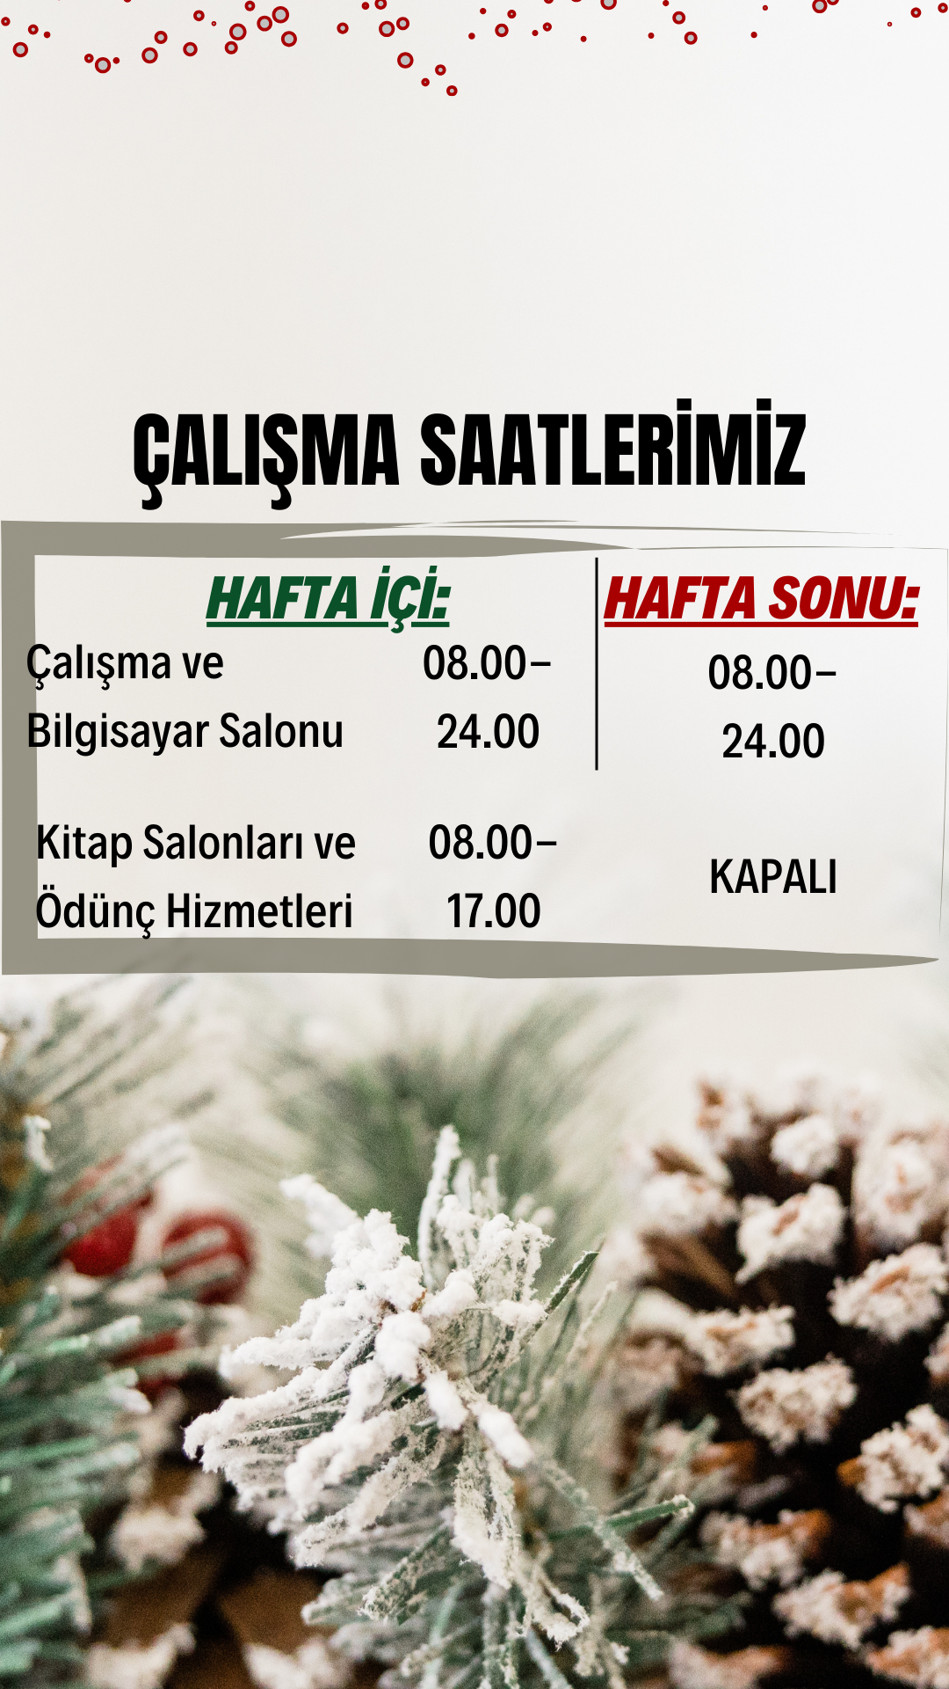

Slide 19
